Slide 1

Curso de Visualización
Lección 1.2. Entendiendo el Problema

Slide 2

1.2 Entendiendo el Problema
¿Cómo identificar el problema?
El problema se identifica hablando con las personas que lo tienen:
Escucha y Pregunta
Evita en la medida de lo posible el uso de tecnología y toma nota en un cuaderno.
Fíjate también en:
Palabras que usa frecuentemente.
Su actitud y postura corporal.
Tono de voz.

Slide 3
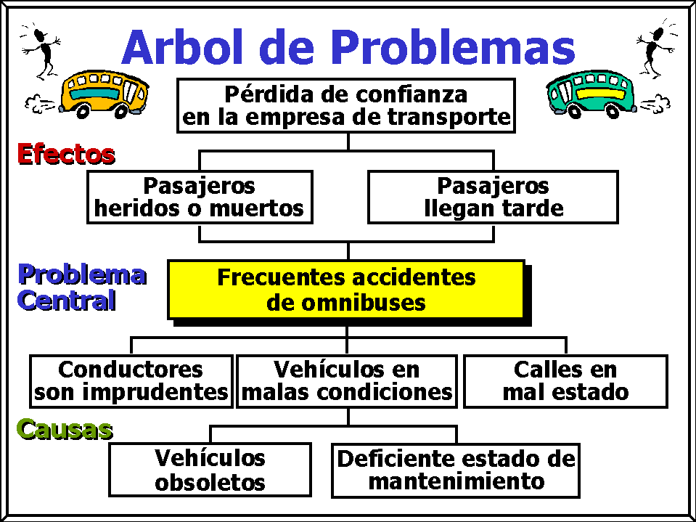
1.2 Entendiendo el Problema
Técnicas: El Árbol de Problemas
- Un problema no es la ausencia de su solución, sino un estado existente negativo por ejemplo: Equipo no funciona.
-La importancia de un problema no está determinada por su ubicación en el Árbol de Problemas
-Identificar problemas existentes (no los posibles, ficticios o futuros)
-Formular el problema como un estado negativo
-Escribir un solo problema por tarjeta
FUENTE: http://www.jjponline.com/marcologico/problema.html

Slide 4
1.2 Entendiendo el Problema
Árbol de Problemas: Acceso a Internet
Efectos
Nos recuerda porque es importante resolver este problema y nos permite medir el impacto de resolverlo.
No todas las personas del mundo pueden disfrutar de las ventajas de la tecnología
Las herramientas de aprendizaje están limitados para aquellos sin acceso a Internet.
Problema Central:
Define el tópico de nuestra investigación
El acceso a Internet es limitado en el mundo
Causas:
Si entendemos las causas (y las visualizamos numéricamente) podemos dar soluciones al problema
Existen diferencias en los niveles de ingresos por país,
El costo de la tecnología difiere por país
El ritmo de adopción de tecnología es más lento en unos países que otros.

